Slide 1


漏洞的三大來源
開發防禦方法
MSSQL常見問題

Slide 2
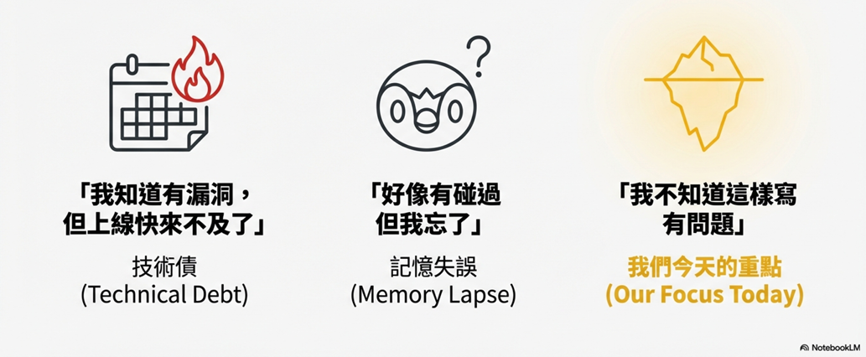
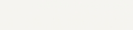

漏洞的三種來源
Notes:
在開發過程中，漏洞的產生通常來自於三種心態：
**已知風險**：「我知道有漏洞，但上線快來不及了」（先建票，之後修 🎫）。
**記憶模糊**：「好像有碰過但我忘了」（像寶可夢 PIPLUP 一樣遺忘了細節 🐧）。
**未知盲點**：「**我不知道這樣寫有問題**」。
這第三種心態是本次演講的核心——**冷知識 (Trivia)**。駭客之所以能攻破你的系統，往往不是因為你邏輯寫錯，而是因為他們懂那些你沒讀到的「文件註腳」。

Slide 3
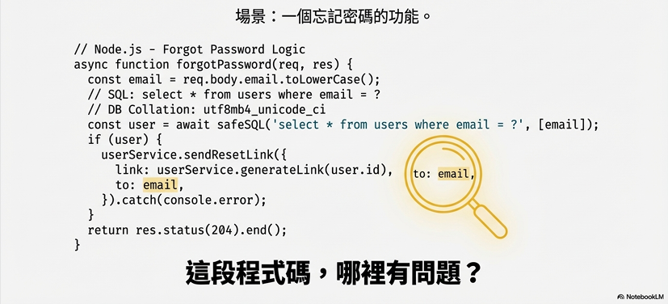
不同 Context 的相等就是不相等
將使用者輸入轉為小寫
從資料庫尋找使用者
寄送重設連結
Notes:
解釋一下，這些程式碼在寫什麼

Slide 4
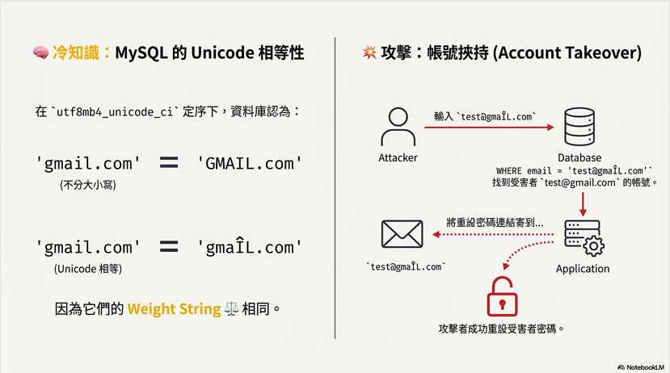
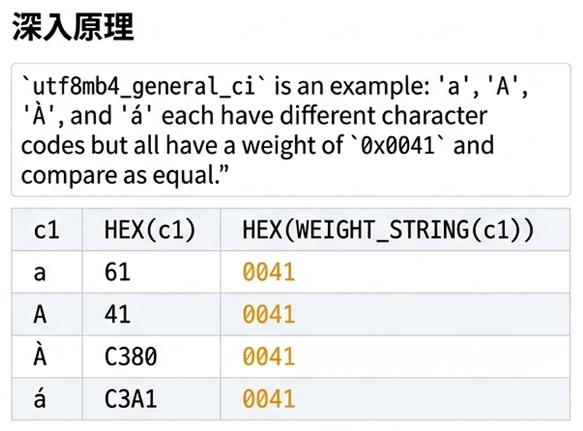
不同 Context 的相等就是不相等
Collation Implementation Types
Notes:
• **情境**：你做了一個忘記密碼功能，流程是「輸入 Email -> 撈 User -> 寄信給輸入的 Email」。
• **冷知識 (Trivia)**：在 MySQL `utf8mb4_unicode_ci` 定序中，`'gmail.com'` 與 `'gmaÎL.com'` 是**相等**的（因為 Weight String 相同）。

Slide 5
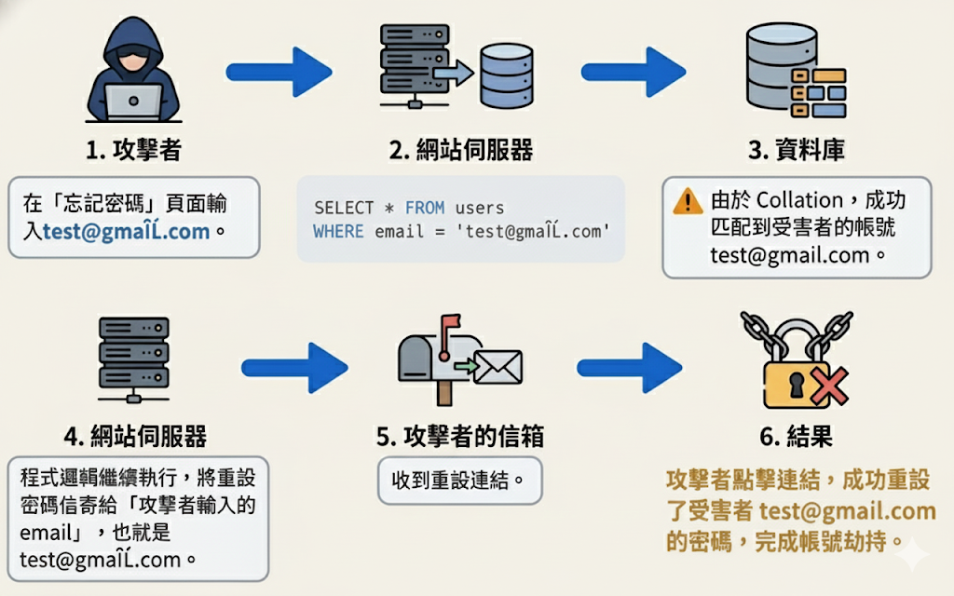
不同 Context 的相等就是不相等
Notes:
• **情境**：你做了一個忘記密碼功能，流程是「輸入 Email -> 撈 User -> 寄信給輸入的 Email」。
• **冷知識 (Trivia)**：在 MySQL `utf8mb4_unicode_ci` 定序中，`'gmail.com'` 與 `'gmaÎL.com'` 是**相等**的（因為 Weight String 相同）。

Slide 6
不同 Context 的相等就是不相等
修補方法:
1. 將敏感欄位改為 utf8mb4_bin (Binary Collation)
2. 程式碼端進行二次驗證: 寫測試
Notes:
**修補**：將敏感欄位改為 `utf8mb4_bin` (Binary Collation)，或在程式碼端進行二次驗證。
utf8mb4_bin
用於敏感資料的好處
避免錯誤比對問題：
某些敏感資料（如密碼、Token、序號）需要完全一致的比對。「utf8mb4_bin」可確保資料比對時，大小寫與所有細節都需完全匹配，否則視為不同。
支援所有 Unicode 字元：
能處理 Emoji、亞洲文字和特殊符號，不會因字符不支援發生錯誤。
提高精準度與安全性：
防止因 collation（例如 ci, ai: 不分大小寫/不分重音）導致本應不同的資料被錯誤判定為一致。
小結
將敏感資料的資料欄位設為 utf8mb4_bin 可以強制比對時按照每個字元的二進位值完全一致，減少因排序規則模糊導致的誤判或錯誤比對風險，是更安全、精確的做法。

Slide 7
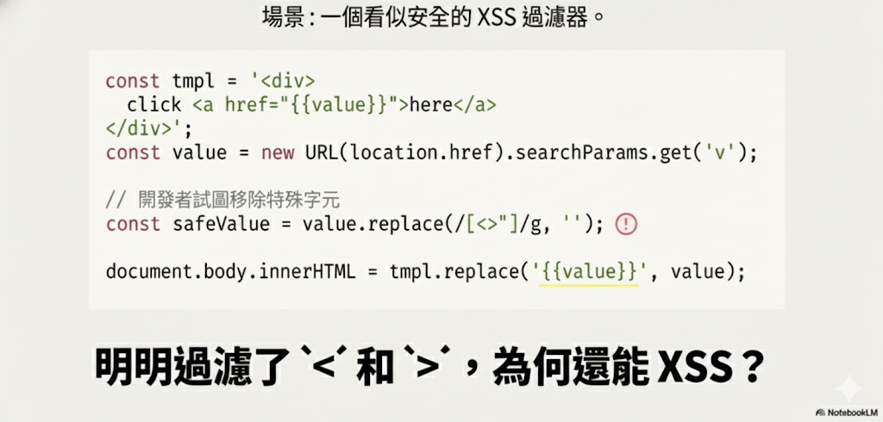

你的字串正在被「取代」
Notes:
帶一下 xss 攻擊，解釋遺下 replace 這個 function

Slide 8
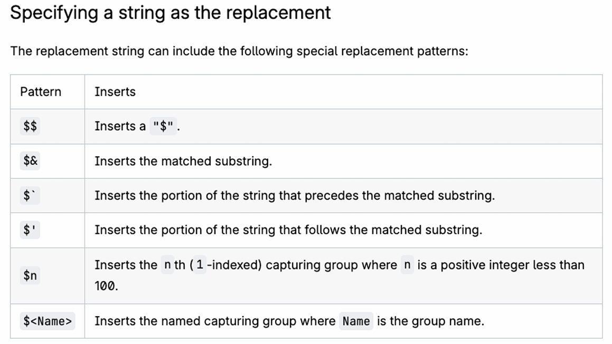
你的字串正在被「取代」
Notes:
帶一下 xss 攻擊
XSS（跨站腳本攻擊，Cross-Site Scripting）是一種常見的網站安全漏洞，攻擊者通過在網頁中注入惡意腳本，使這些腳本被其他用戶的瀏覽器執行，從而竊取用戶資訊、冒充用戶操作、或劫持用戶會話。

Slide 9
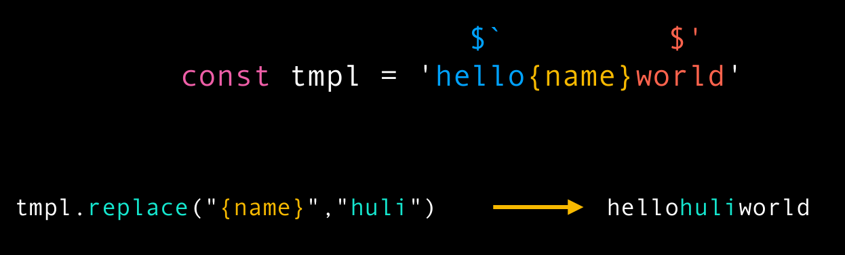
你的字串正在被「取代」

Slide 10
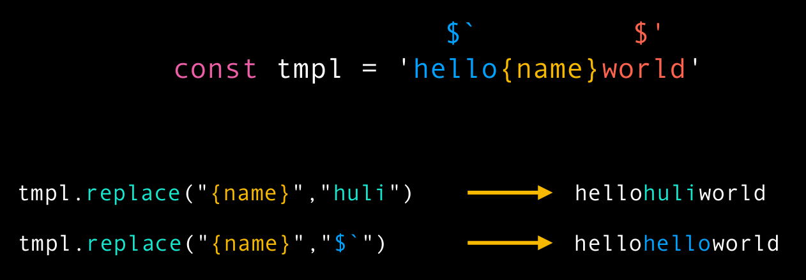
你的字串正在被「取代」

Slide 11
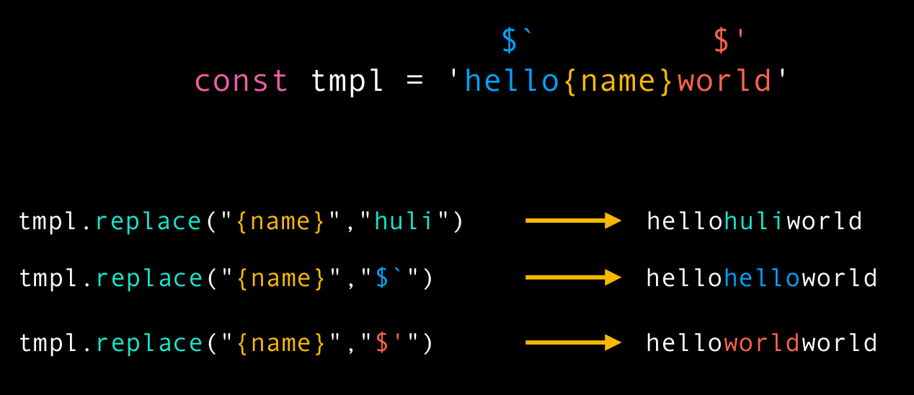
你的字串正在被「取代」

Slide 12
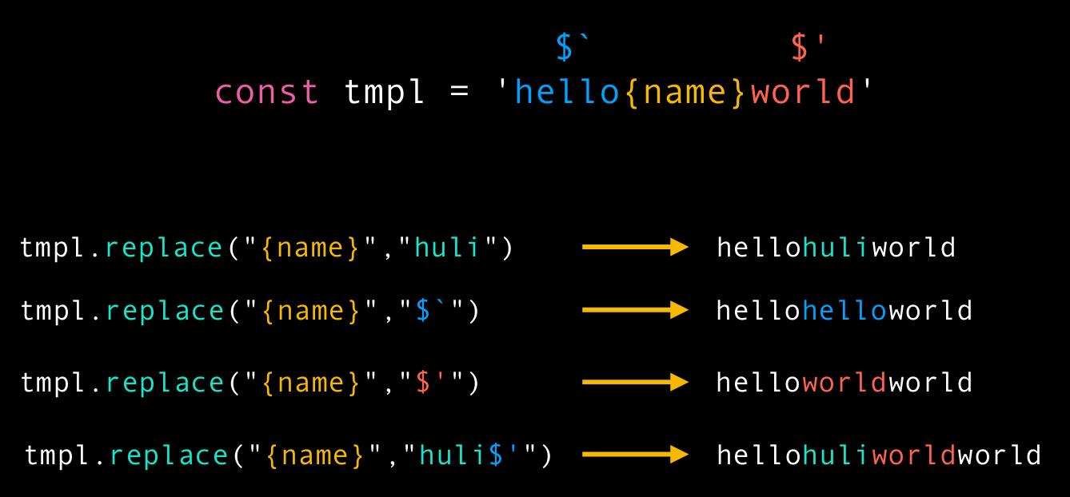
你的字串正在被「取代」

Slide 13
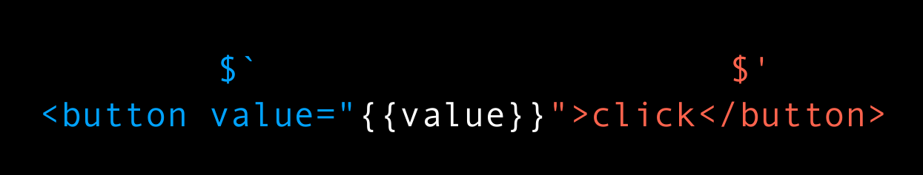
你的字串正在被「取代」

Slide 14
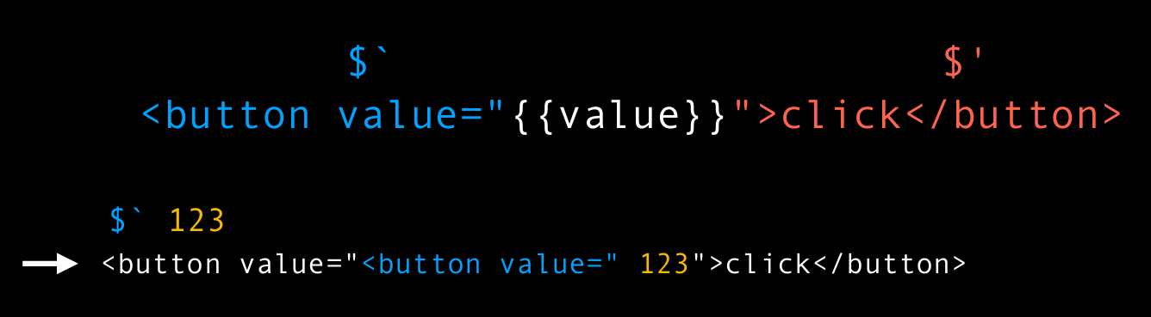
你的字串正在被「取代」

Slide 15
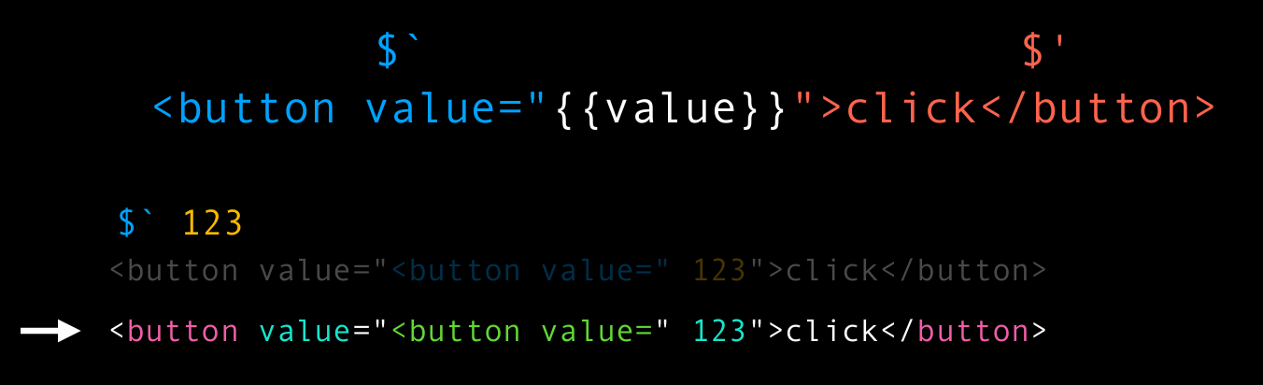
你的字串正在被「取代」

Slide 16
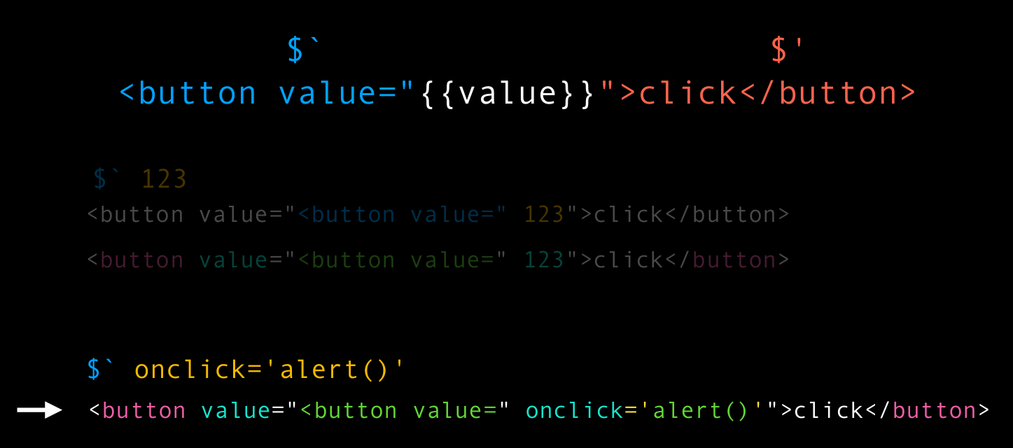
你的字串正在被「取代」

Slide 17
你的字串正在被「取代」
$` $'
const tmpl = '<button value="{{value}}">click</button>'
tmpl.replace("{{value}}","$`")
tmpl.replace("{{value}}",() => "$`")
'<button value="<button value="">click</button>'
'<button value="$`">click</button>'
Notes:
解決辦法

Slide 18
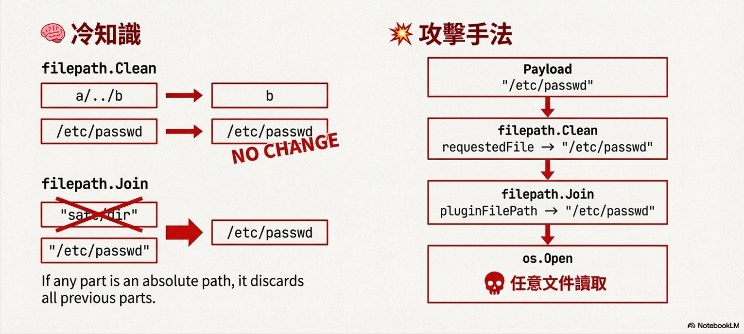
Clean 不代表乾淨，Join 不保證安全
Notes:
這裡講的是 golang 的語言
功能 (Go) Python (os.path) Python (pathlib) 說明
filepath.Join os.path.join() Path() / “sub” 拼接路徑
filepath.Clean os.path.normpath() Path().resolve() 規範化路徑（理乾淨）

Slide 19
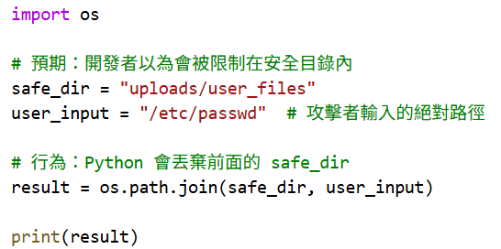
Clean 不代表乾淨，Join 不保證安全
/etc/passwd

Slide 20
Clean 不代表乾淨，Join 不保證安全
修補方法:
1. 只取得檔名
2. 使用 pathlib，來幫助你簡單的處理各種路徑

Slide 21
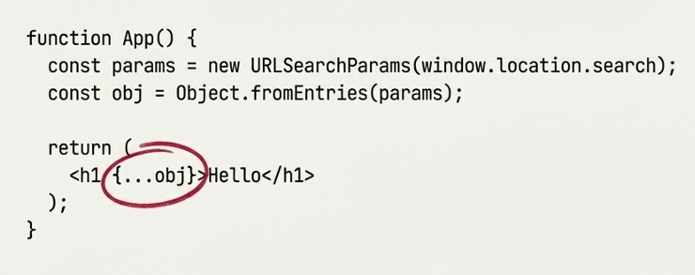
絕對不要把使用者的輸入照單全收
從URL取得資訊
直接展開到 component 上
Notes:
React 18 的 bug
這是把從 url 上取得的資訊，直接放到組件上
看起來很方便阿為什麼不行

Slide 22
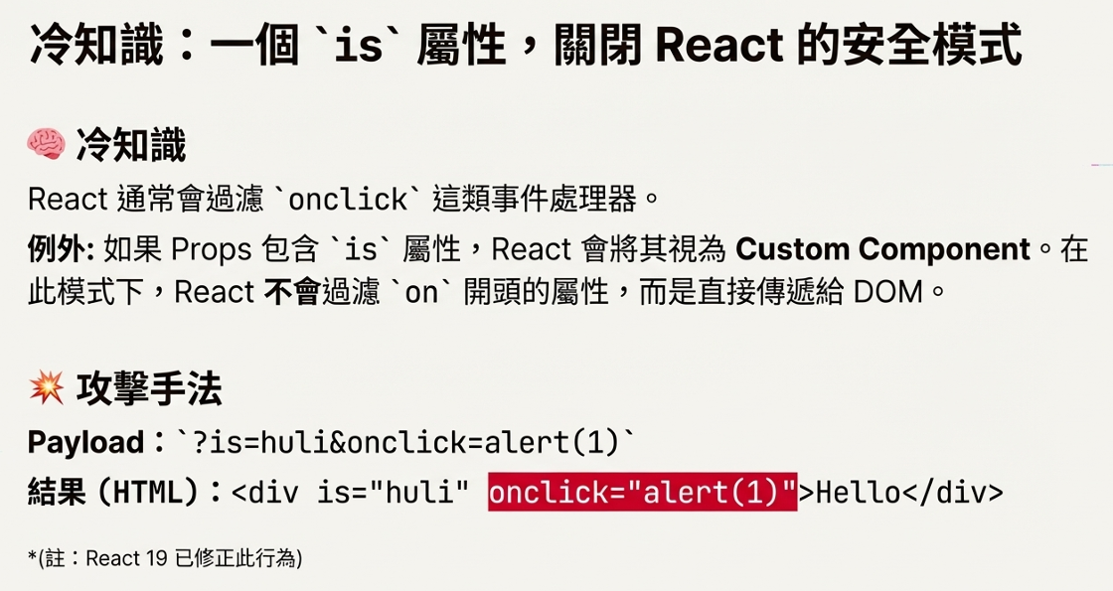
絕對不要把使用者的輸入照單全收
Notes:
React 其實有針對這個問題作處理了，但因為 is 的屬性，讓這個漏洞浮現出來

Slide 23
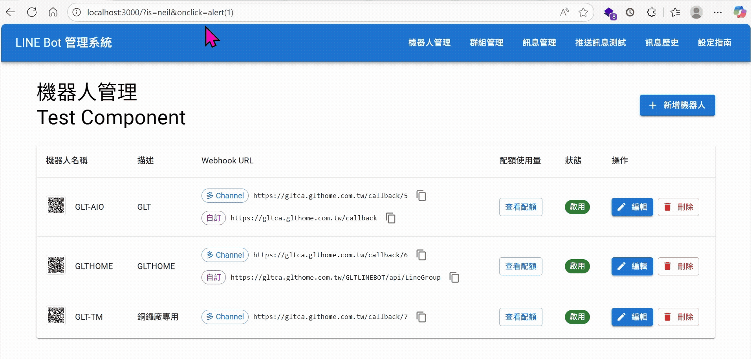
絕對不要把使用者的輸入照單全收

Slide 24
謹慎使用正規表達式 (Regex)
內容

Slide 25
謹慎使用正規表達式 (Regex)
內容

Slide 26

MSSQL 常見漏洞

Slide 27
謹慎使用正規表達式 (Regex)
內容

Slide 28
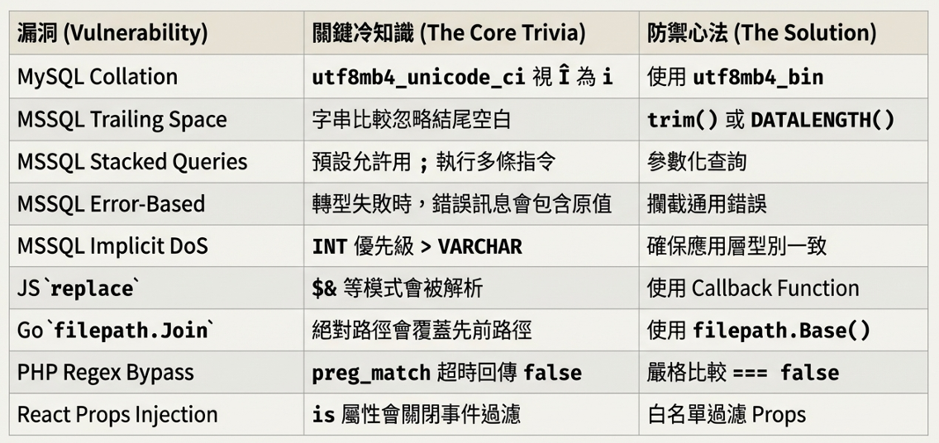
總結
Notes:
解決辦法可以提到，其實這些問題，他本身語法沒有出錯，出錯的是其實是因為不了解出錯的工程師，但文件這麼多誰能看得完
如果想要杜絕因為不知道而產生的錯誤，寫測試就是最好的方法，因為你可以不用管文件寫什麼，寫好測試就可以確保你預期 input 得到 預期的 output

Slide 29
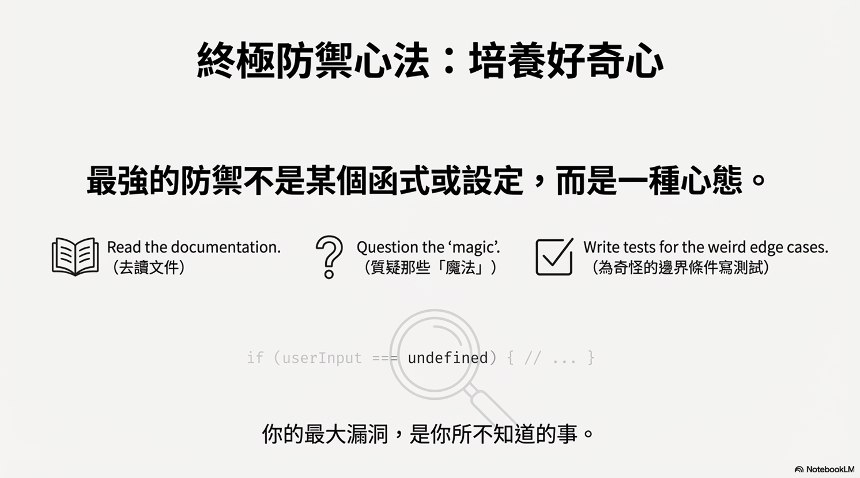
總結

